Slide 1

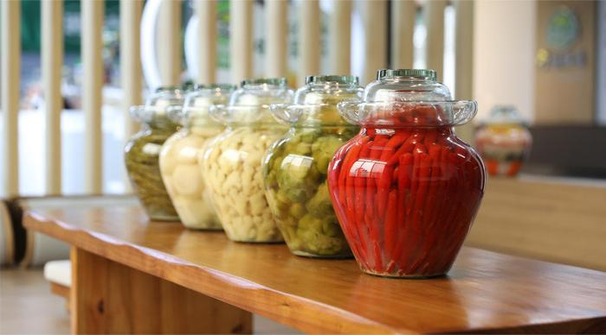
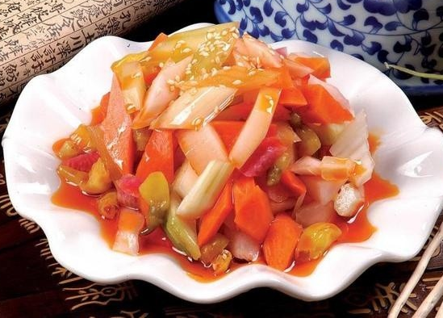
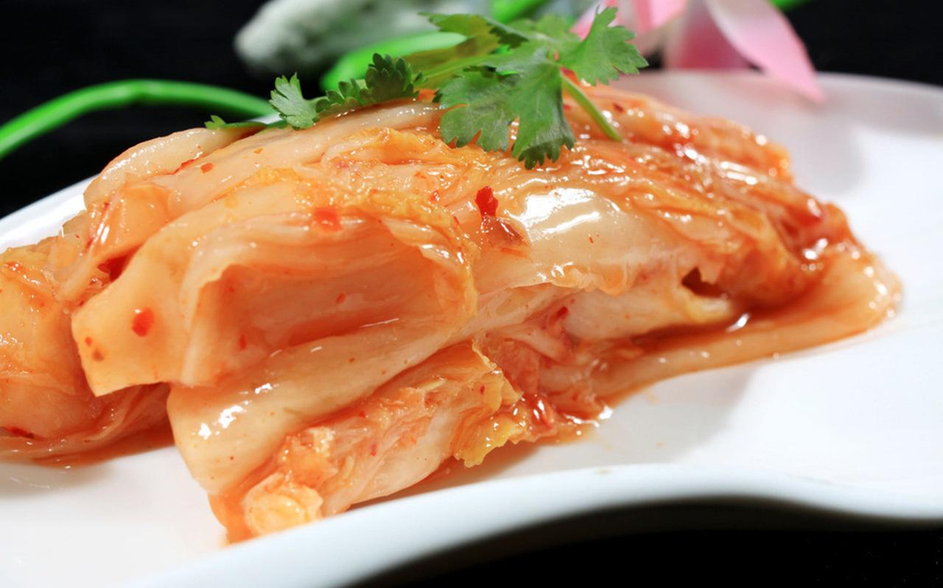

Slide 2
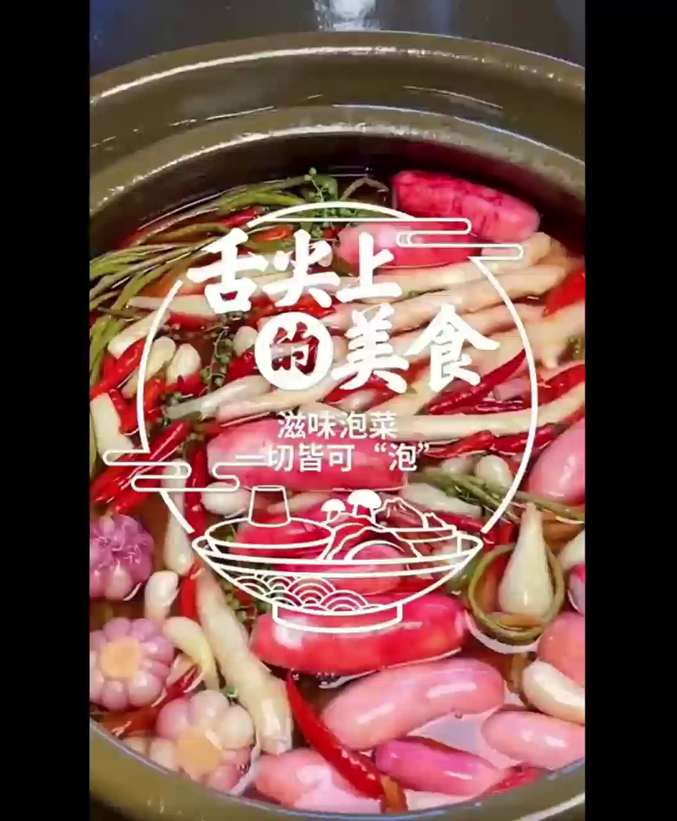
“中田有庐，疆埸(yì)有瓜，是剥是菹(zū)，献之皇祖”（《诗经·小雅·信南山》）
译文：大田中间有居住房屋，田埂边长着瓜果菜蔬。削皮切块腌渍成咸菜，去奉献给伟大的先祖。

Slide 3
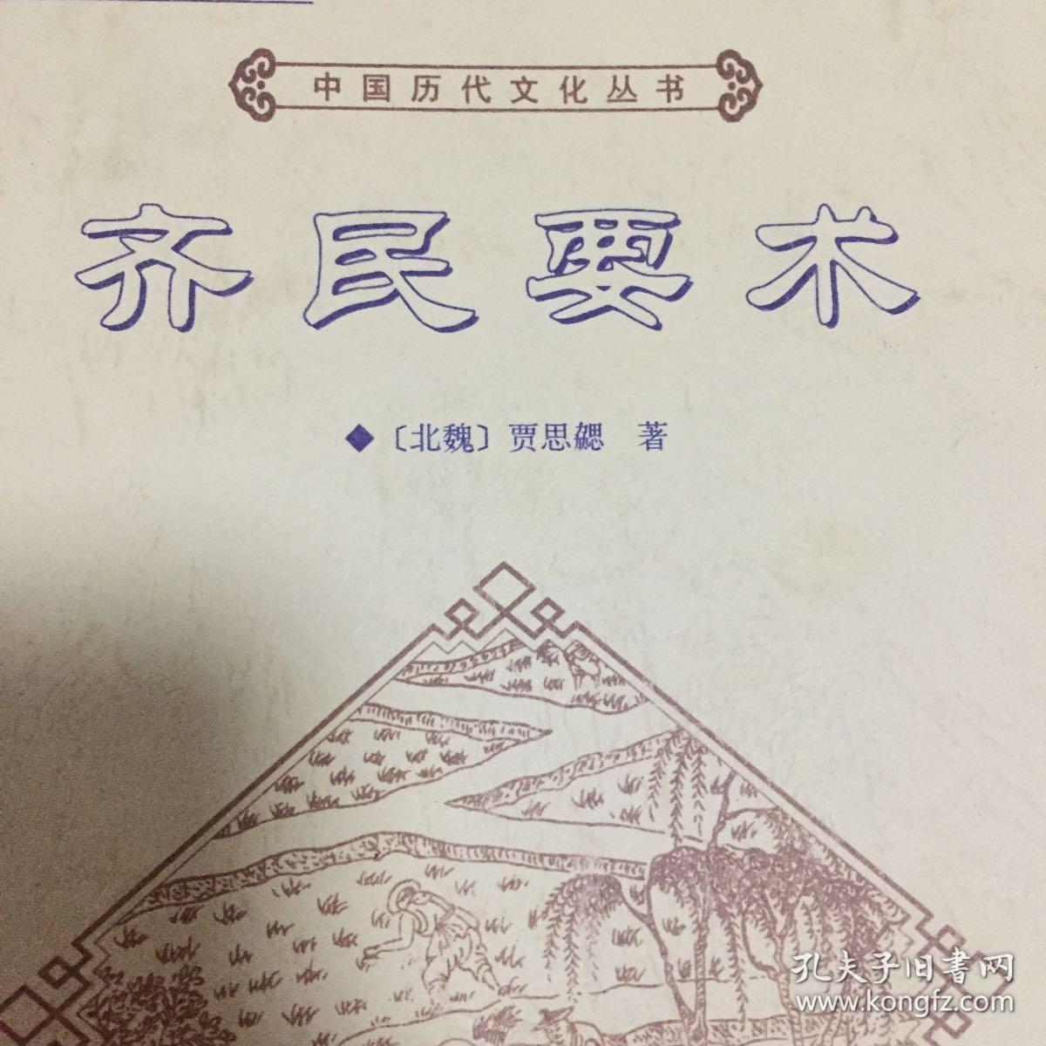
“收菜时，即择取好者，菅(jiān)蒲(pú)束之。作盐水，令极咸，于盐水中洗菜，即内瓮(wèng)中。……洗菜盐水，澄(dèng)取清者，泻者瓮中，令没(mò)菜把即止，不复调(tiáo)和。”（《齐民要术·卷九·作菹藏生菜法第八十八》）
注：菅蒲：水草。
澄：1.使液体里的杂质沉淀。2.过滤。

Slide 4
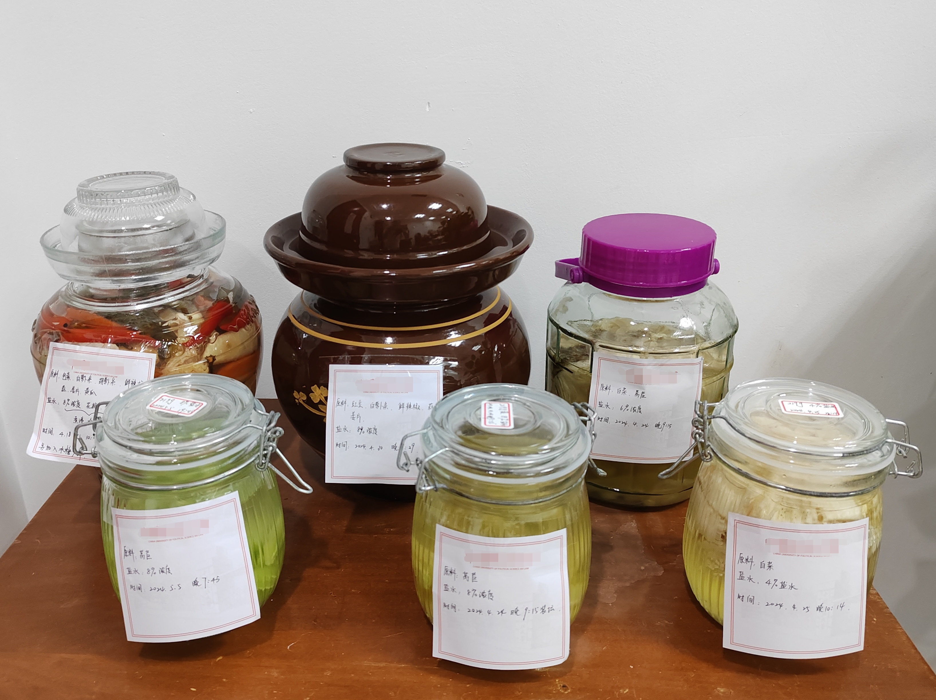
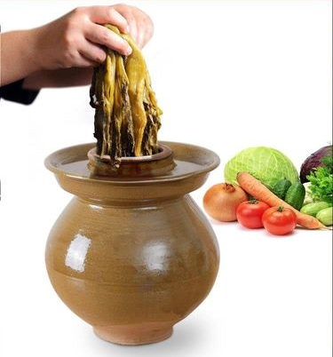
泡菜是一种历史悠久的发酵食品，以其质脆味美的特点深受大众喜爱。

Slide 5





Innovate
Service
Honest
Efficient
制作泡菜
探究影响泡菜亚硝酸盐浓度的因素
常州市中天实验学校 张梨

Slide 6
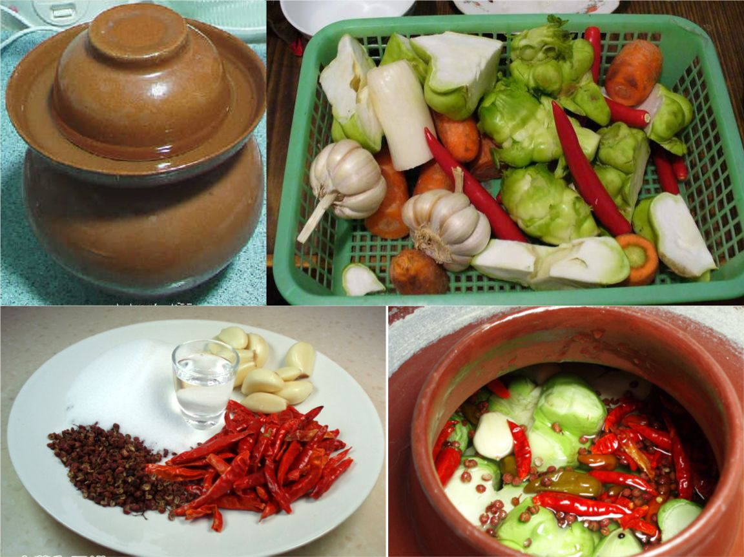
一、制作泡菜
——制作方法
活动展示：
小组代表分享泡菜制作方法。
蔬菜处理
蔬菜装坛
加盐水
封坛发酵
配制盐水

Slide 7
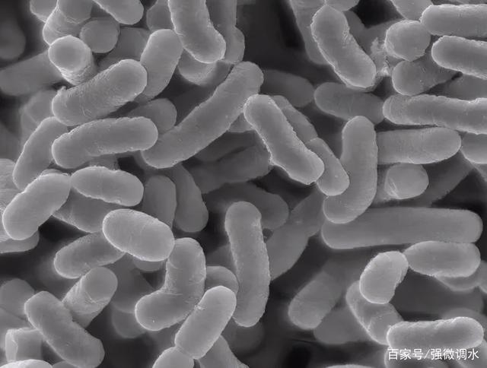
一、制作泡菜
——原理
活动要求：
1.仔细阅读资料卡1，了解乳酸菌的相关知识。
2.请解释：
（1）乳酸菌将 分解成 ，使泡菜具有独特风味。
（2）虽没有添加乳酸菌，但也能成功制作泡菜，为什么？
（3）如何营造低氧环境使乳酸菌成为优势菌种？
葡萄糖
乳酸
提示： 泡菜容器选择可参考资料卡2

Slide 8
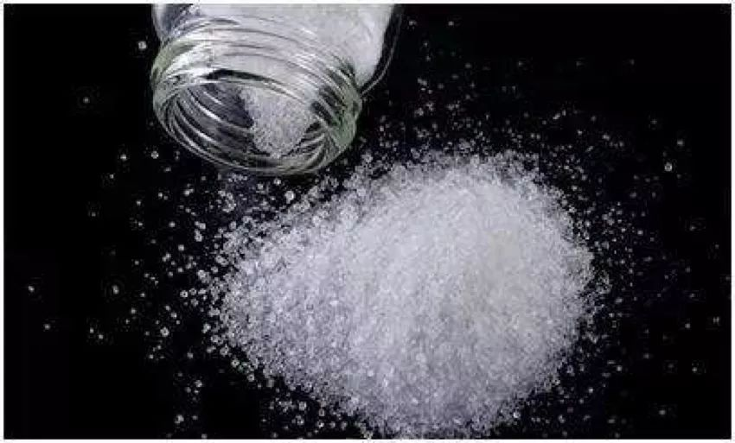
二、探究影响泡菜亚硝酸盐浓度的因素
——认识亚硝酸盐
活动要求：
1.阅读资料卡3，认识亚硝酸盐。
2.请说一说：
亚硝酸盐浓度过高会对人体有哪些危害？
酱腌菜中不得超过20mg/kg（我国卫生标准规定）

Slide 9
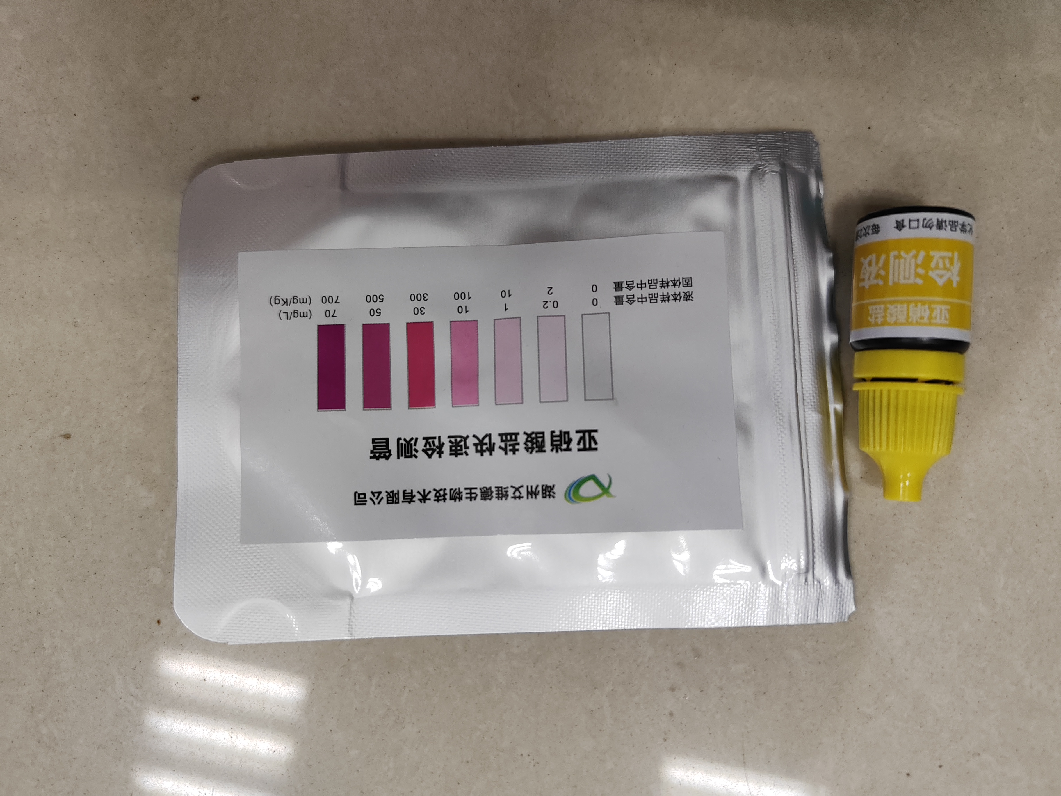
二、探究影响泡菜亚硝酸盐浓度的因素
——检测亚硝酸盐
原理：
比色法
亚硝酸盐 + 对氨基苯磺酸 反应物
反应物 + N-1－萘基乙二胺盐酸盐 玫瑰红色
亚硝酸盐含量与溶液颜色深浅呈正相关。

Slide 10
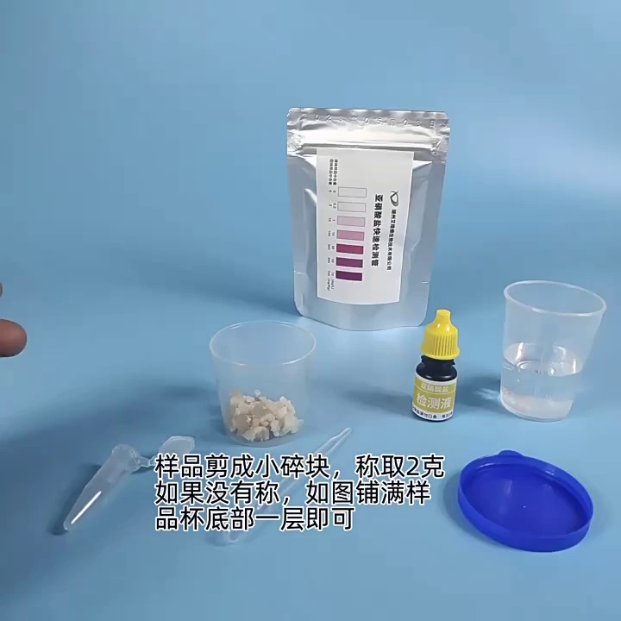
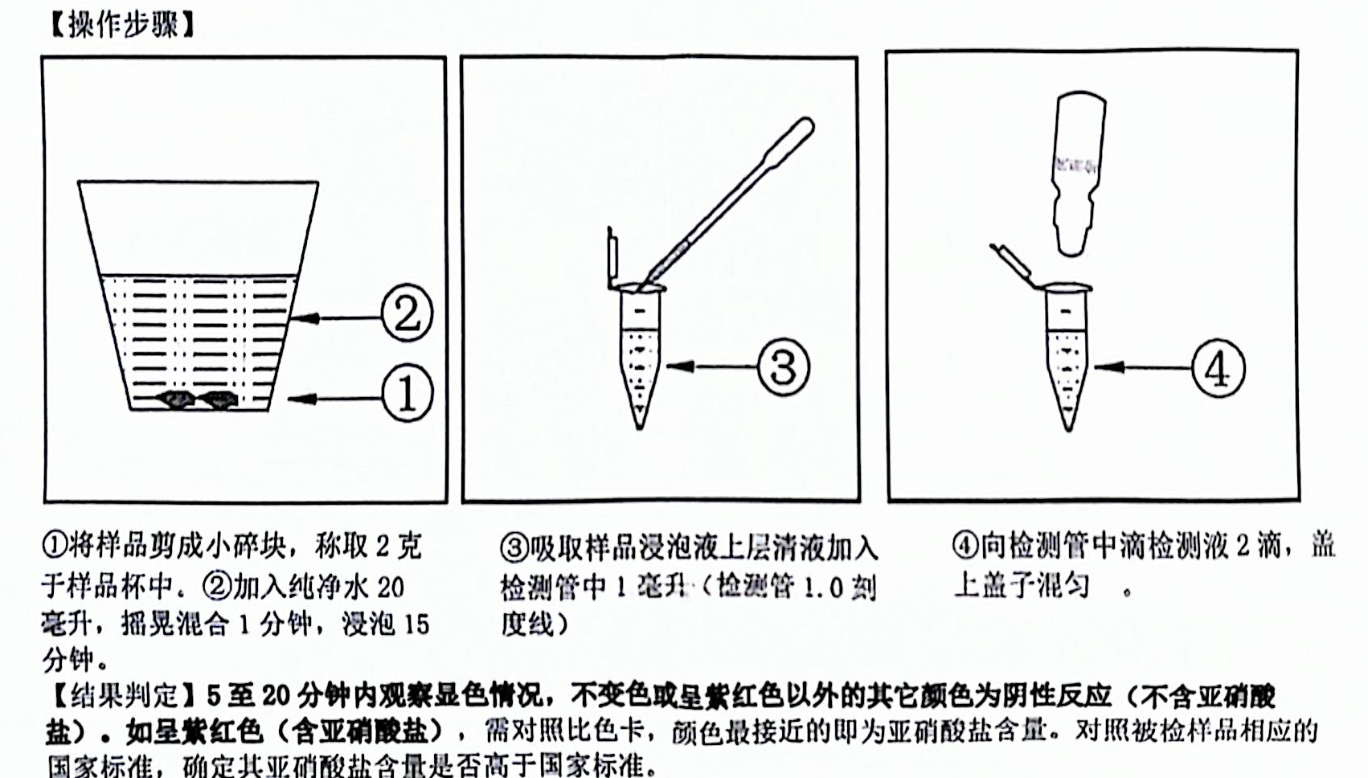
二、探究影响泡菜亚硝酸盐浓度的因素
——检测亚硝酸盐
操作步骤

Slide 11
二、探究影响泡菜亚硝酸盐浓度的因素
——影响泡菜亚硝 酸盐浓度的因素
活动要求：
1.阅读资料卡4，影响泡菜亚硝酸盐浓度的因素
2.小组讨论：
影响泡菜亚硝酸盐浓度的因素有哪些？

Slide 12
二、探究影响泡菜亚硝酸盐浓度的因素
——探究方案设计
活动要求：
1.小组讨论确定变量，选择原料、容器
思考并记录：（1）对照实验
（2）亚硝酸盐测定的时间间隔
（3）数据记录表。
2.以小组为单位完成活动单“第1页”。

Slide 13
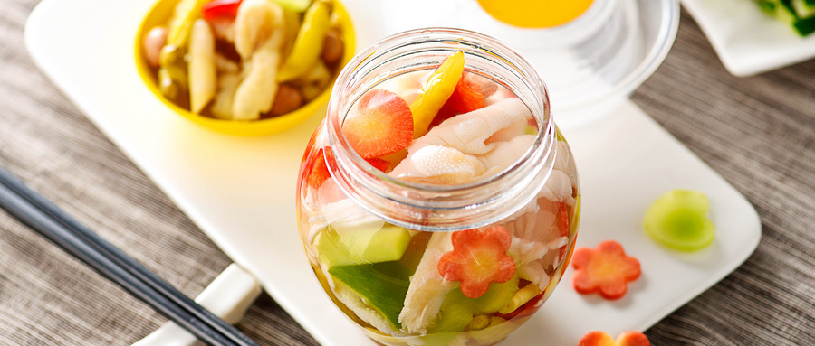
一份不起眼的泡菜，承载了千百年来古人的智慧与对美食的追求。在当今时代，我们不仅要再现古人的智慧，在美味之外更要追求一份健康。

Slide 14
活动流程及时间安排
设计探究方案
收集、整理资料
设计方案
组间交流
一周
准备实验材料
进行探究活动、观察记录
开展探究活动
数据分析
阶段总结
展示汇报
两个月
整理活动资料
反思、总结
撰写报告
形成实践报告
两周
展示汇报

Slide 15
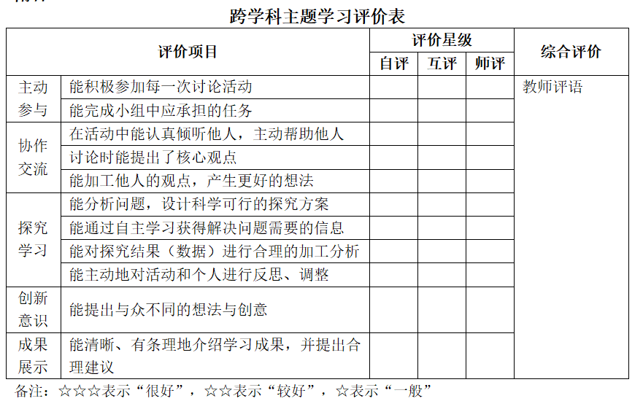
跨学科主题学习评价表

Slide 16
Innovate
Service
Honest
Efficient
制作泡菜
探究影响泡菜亚硝酸盐浓度的因素
常州市中天实验学校 张梨

